Slide 1

Cas clinique
Ateliers de neuroradiologie
Nice 2026
Dr Morgan OLLIVIER
Service de neuroimagerie
CHU de Bordeaux

Slide 2
Cas clinique
Patient de 74 ans
Adressé aux urgences par les pompiers le 26/07/2025 pour une hémi ataxie gauche, hypoesthésie hémi corporelle gauche depuis le matin
ATCD
AIT en aout 2024 et mai 2025
HTA traitée depuis 2023

Slide 3
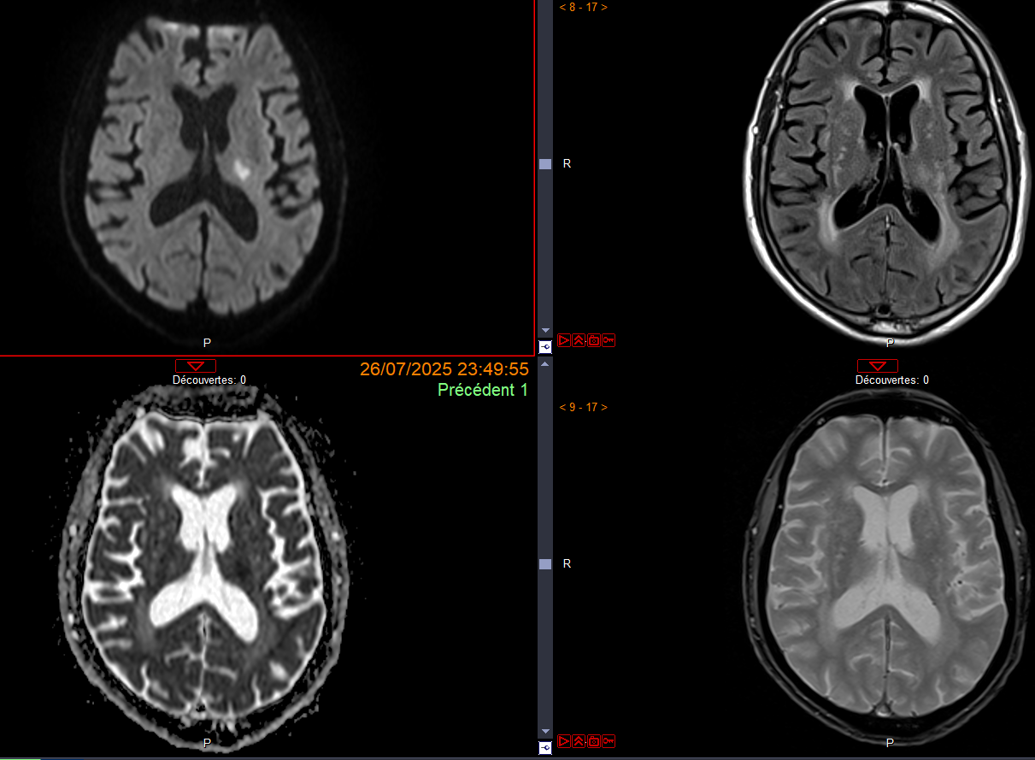
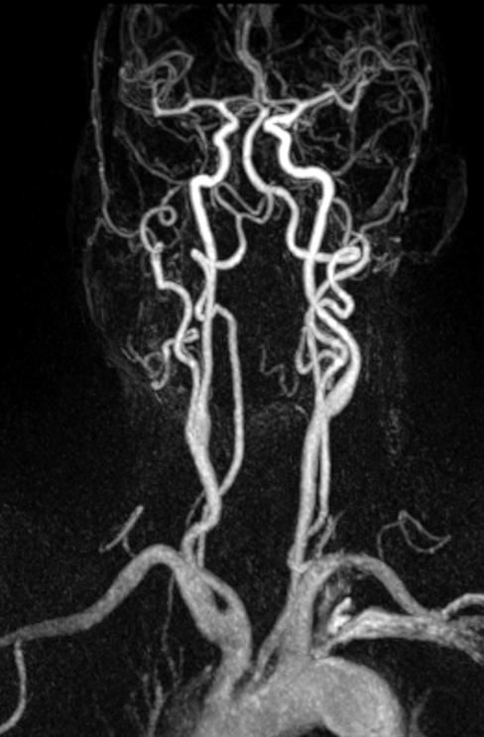

Slide 4
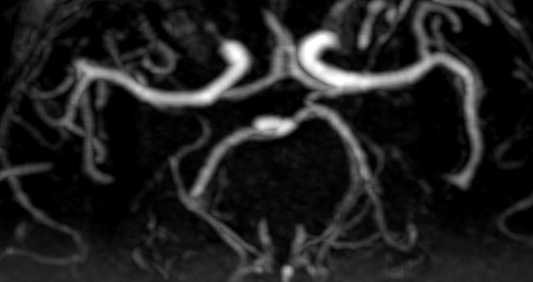

Slide 5
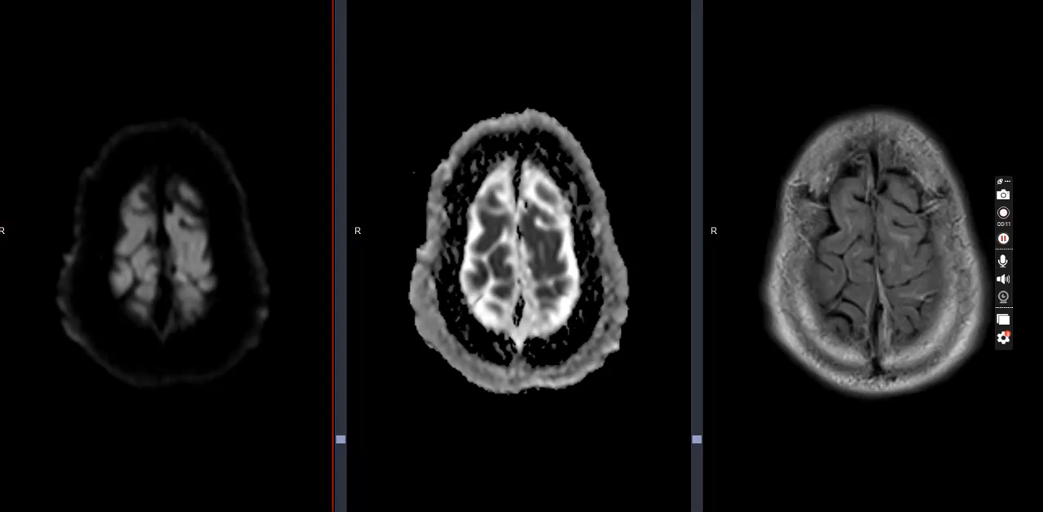

Slide 6
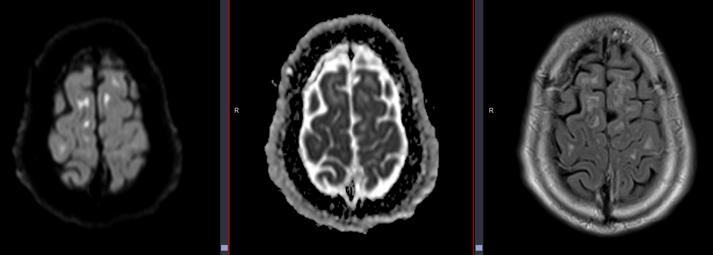
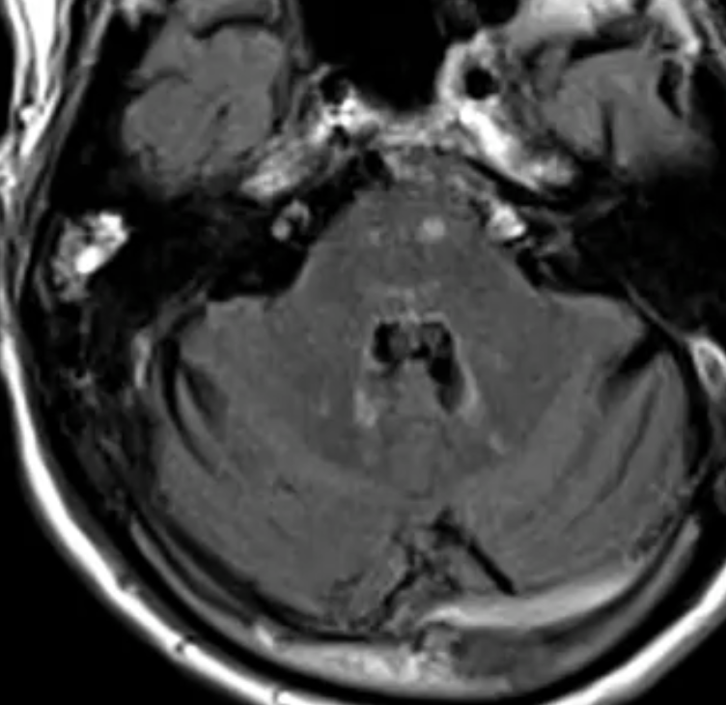
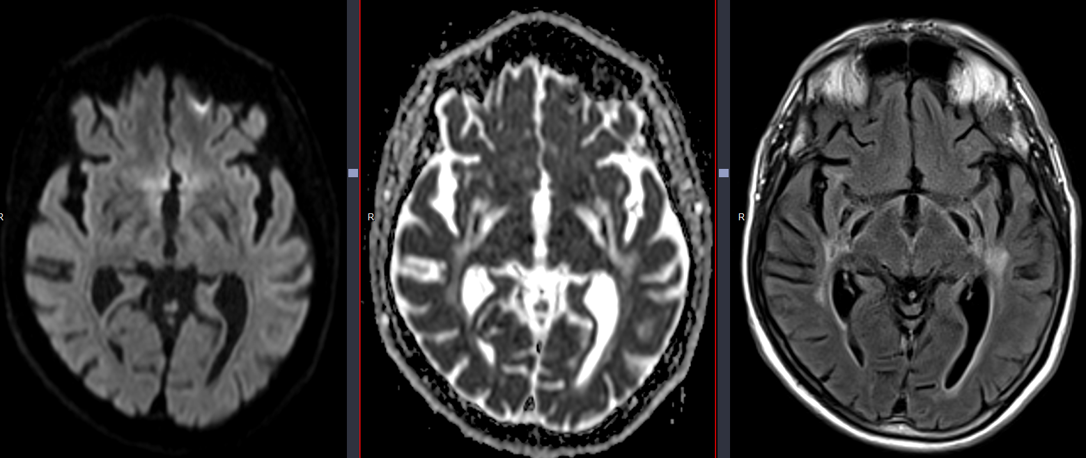
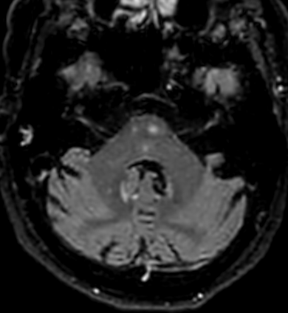
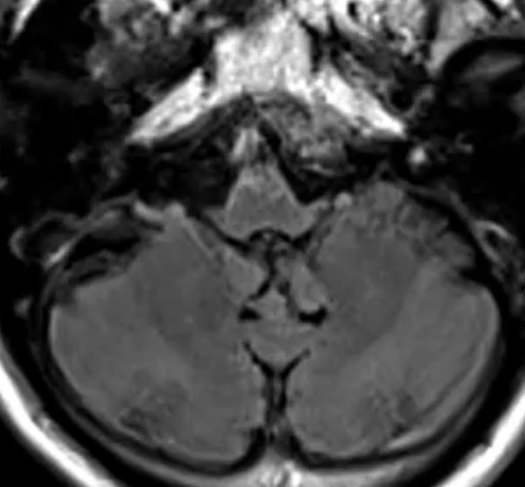
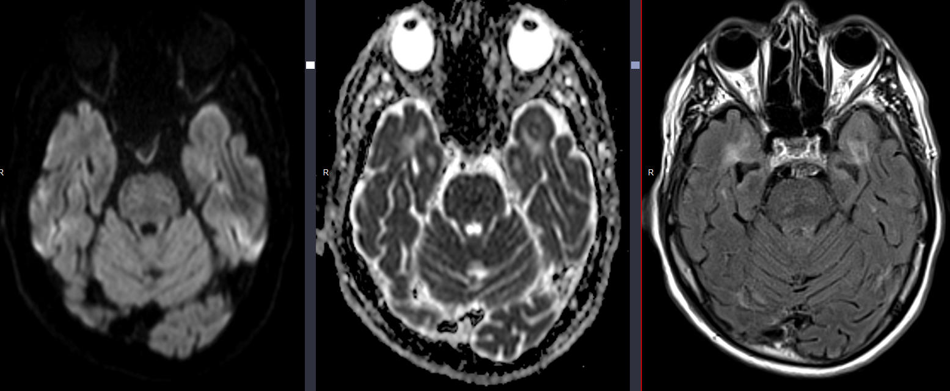

Slide 7
Au total
AVC capsulo thalamique gauche récent
Leucoencéphalopathie
TTT bolus d’aspirine et double anti agrégation plaquettaire
Consultation de contrôle : récupération du déficit initial mais déficit mnésique qui se majore
Mécanisme :
  Micro angiopathie hypertensive ?
  Cardio embolique ?
  Génétique ( CADASIL)?

Slide 8
Leucoencéphalopathie vasculaire héréditaire ?
Recherche de mutations des gènes responsables de leucoencéphalopathie vasculaire héréditaire de l'adulte
Pas de mutations NOTCH3 - COL4A1 – TREX1…

Slide 9
Leucoencéphalopathie vasculaire héréditaire ?
Recherche de mutations des gènes responsables de leucoencéphalopathie vasculaire héréditaire de l'adulte
Pas de mutations NOTCH3 - COL4A1 – TREX1…
Deux variations pathogènes du gène GBE1: maladie à polyglucosans
  Maladie de stockage du glycogène chez l’adulte avec dépôt de corps de polyglucosane dans le système nerveux central et périphérique (mais aussi la peau, les muscles..)
  Dysfonctionnement des motoneurones sup et inf
  Polyneuropathies

Slide 10
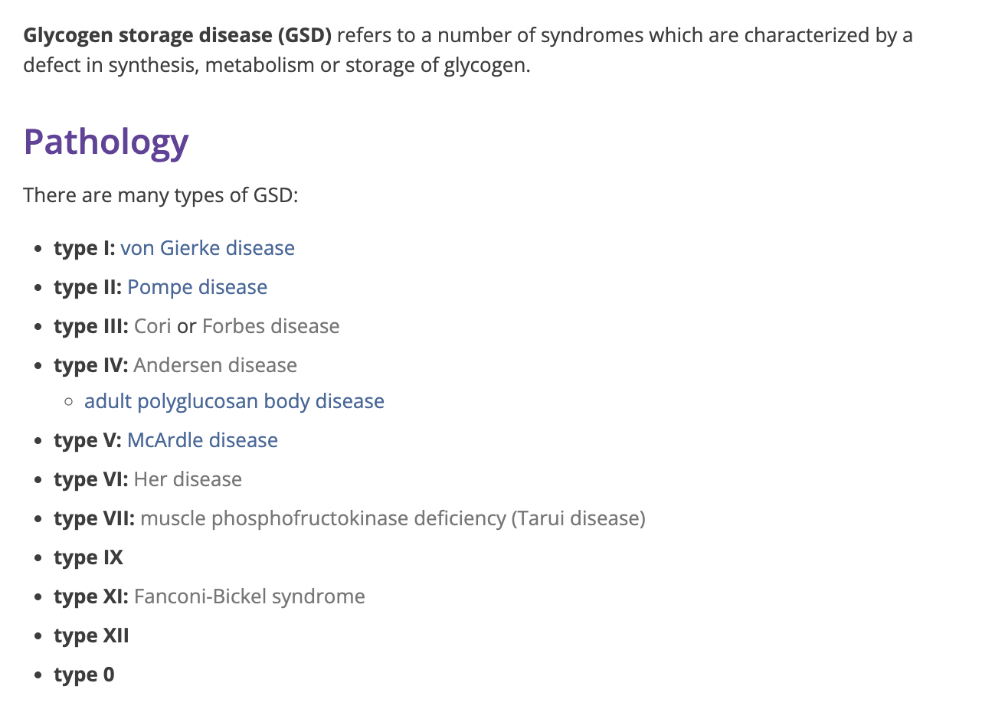
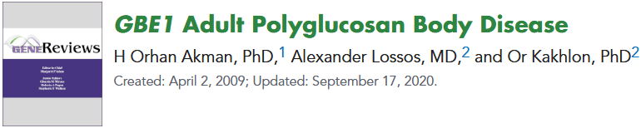
Maladie à polyglucosan de l’adulte
GBE1 adult polyglucosan body disease (GBE1-APBD)
Présentation Clinique
  Début > 40 ans
  Vessie neurolgèn
  Troubles de la marche (spasticité, faiblesse)
  Déficit sensoriel distal des membres inférieurs
  Déclin cognitive progressif
IRM évocatrice
Histoire familiale : transmission autosomique récessive
Origine ethnique : Population Juive Ashkénaze mais pas exclusivement
Rare, > 50 cas rapportés

Slide 11
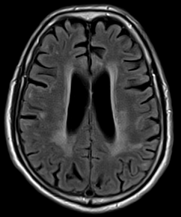
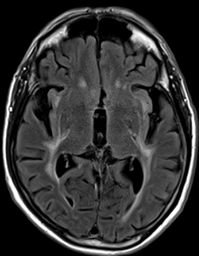
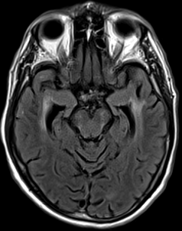
Maladie à polyglucosan de l’adulte
Leucoencéphalopathie avec
  HS FLAIR de SB périventriculaire bilatéraux, confluents et symétriques (cornes occipitales ++)

Slide 12
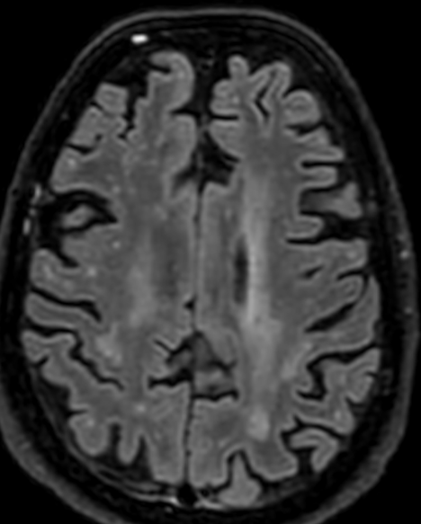
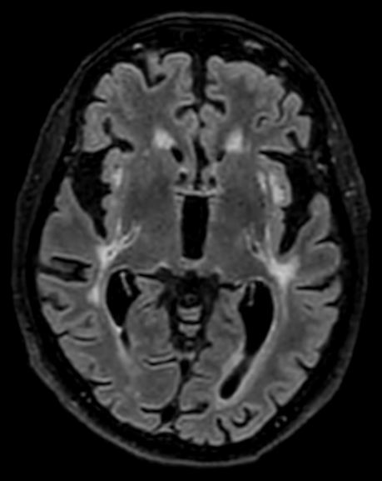
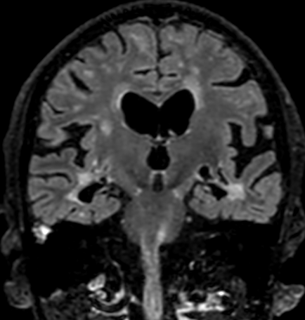
Maladie à polyglucosan de l’adulte
Leucoencéphalopathie avec
  HS FLAIR de SB périventriculaire bilatéraux, confluents et symétriques (cornes occipitales ++)
  Atteinte du fx cortico spinal , du fx lemniscal médial dans le tronc cérébral
  Atteinte du bras postérieur des capsules internes respectant les bras antérieurs
  Atteinte de la capsule externe
  Anomalie de signal en HS FLAIR parfois cavitaires (surtout au niveau du bras postérieur des capsules internes) +++
Atrophie bulbaire >> vermis, corps calleux

Slide 13
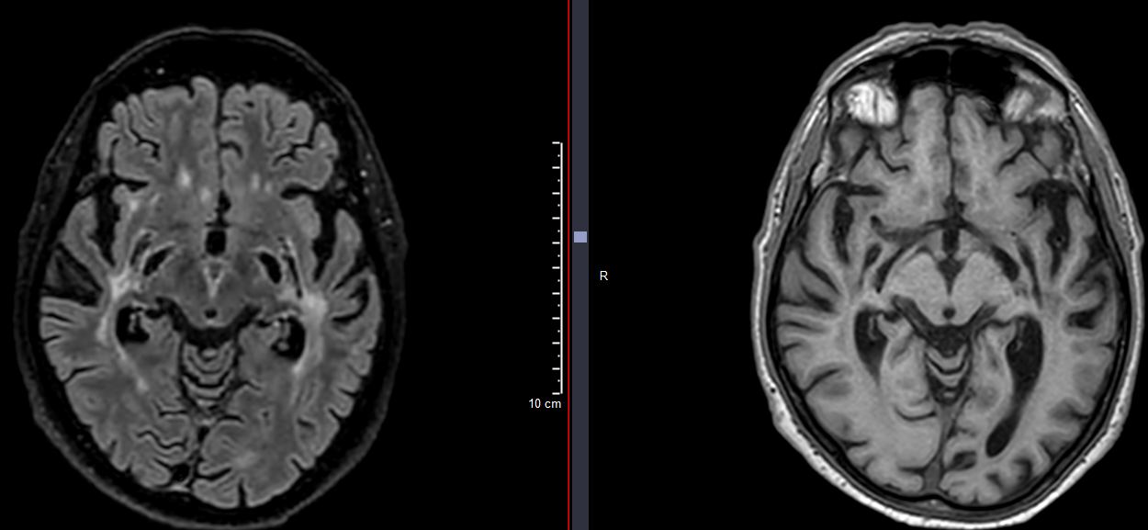
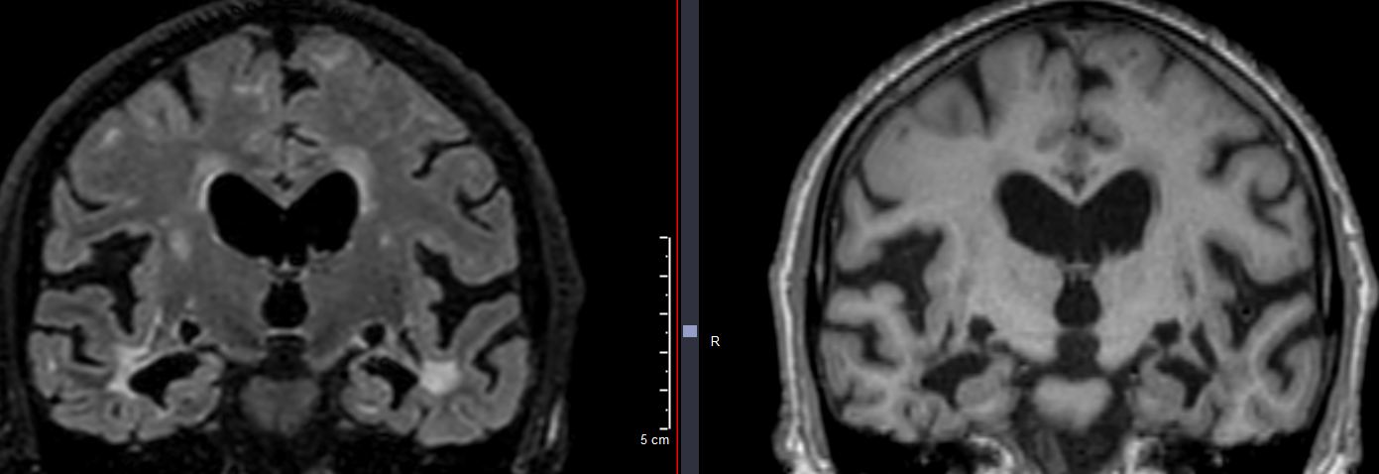
Maladie à polyglucosan de l’adulte
Leucoencéphalopathie avec HS de SB périventriculaire bilatéraux et symétriques
  Atteinte du fx cortic spinal , du fx lemniscal medial dans le tronc cerebral
  Atteinte du bras posterieur des capsules internes respectant les bras antérieurs
  Atteinte de la capsule externe
  Anomalie de signal en HS FLAIR parfois cavitaires (surtout au niveau du bras postérieur des capsules internes) +++

Slide 14
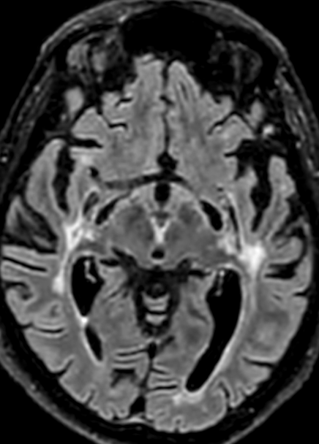
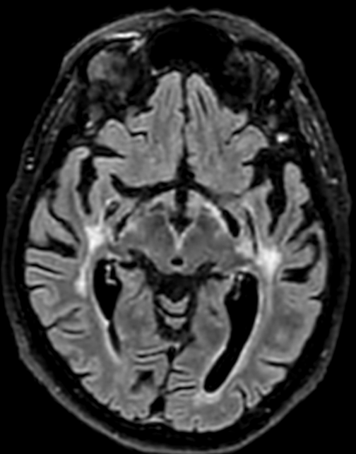
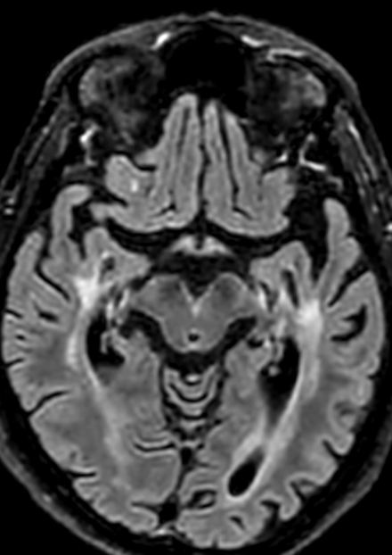
Maladie à polyglucosan de l’adulte
Leucoencéphalopathie avec HS de SB périventriculaire bilatéraux et symétriques
  Atteinte du fx cortic spinal , du fx lemniscal medial dans le tronc cerebral
  Atteinte du bras posterieur des capsules internes respectant les bras antérieurs
  Atteinte de la capsule externe
  Liseré en HS FLAIR qui souligne les contours du mésencéphale

Slide 15
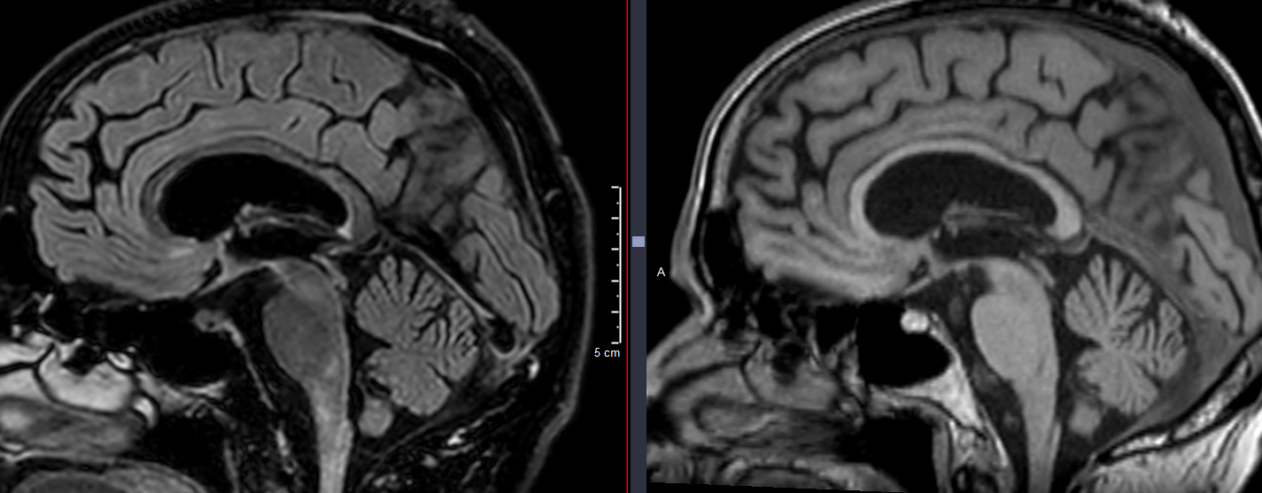
Maladie à polyglucosan de l’adulte
Leucoencéphalopathie avec HS de SB périventriculaire bilatéraux et symétriques
  Atteinte du fx cortic spinal , du fx lemniscal medial dans le tronc cerebral
  Atteinte du bras posterieur des capsules internes respectant les bras antérieurs
  Atteinte de la capsule externe
  Anomalie de signal en HS FLAIR parfois cavitaires (surtout au niveau du bras postérieur des capsules internes) +++
  HS FLAIR se prolongeant jusqu’à la jonction bulbo médullaire

Slide 16
Maladie à polyglucosan de l’adulte
Leucoencéphalopathie avec HS de SB périventriculaire bilatéraux et symétriques
  Atteinte du fx cortic spinal , du fx lemniscal medial dans le tronc cerebral
  Atteinte du bras posterieur des capsules internes respectant les bras antérieurs
  Atteinte de la capsule externe
  Anomalie de signal en HS FLAIR parfois cavitaires (surtout au niveau du bras postérieur des capsules internes) +++
Atrophie bulbaire >> vermis, corps calleux
HS FLAIR se prolongeant jusqu’à la jonction bulbo médullaire
Atrophie bulbaire >> vermis, corps calleux

Slide 17
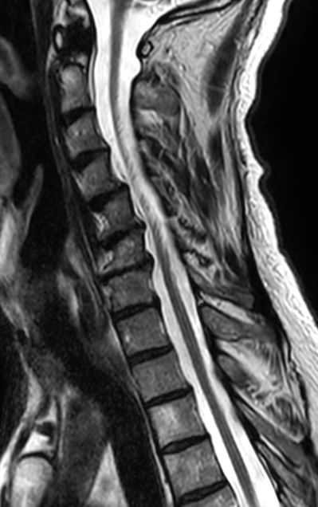
Maladie à polyglucosan de l’adulte
Atrophie médullaire sur toute la longueur de la moelle
  +/- HS T2 cordonal postérieur

Slide 18
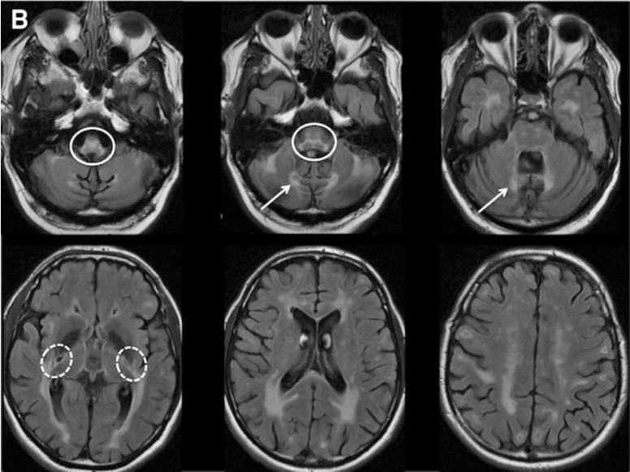
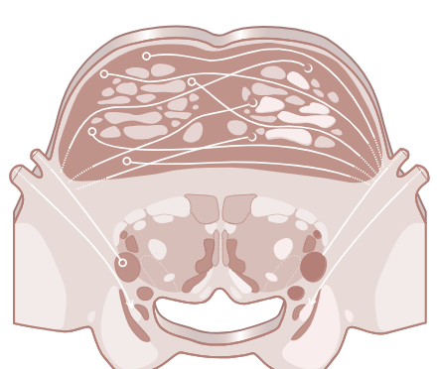
Neuroanat

Slide 19
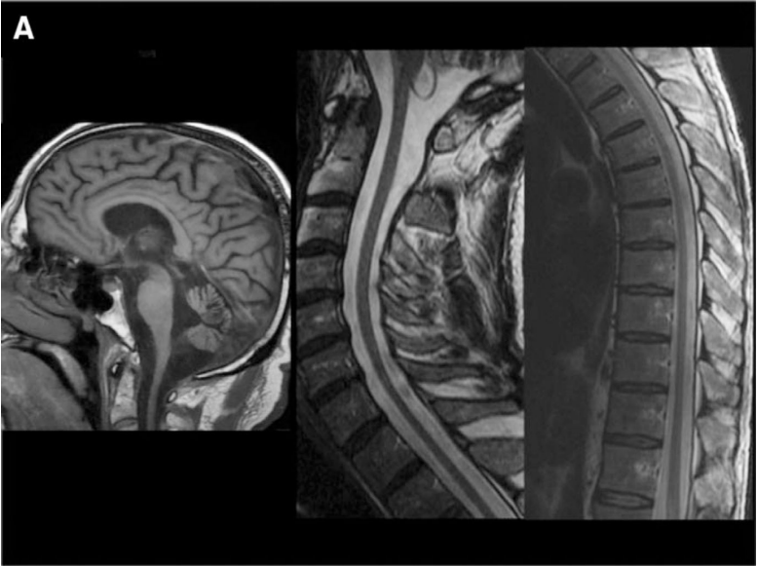
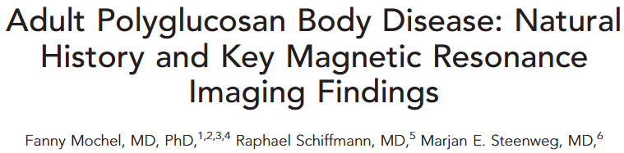


Slide 20
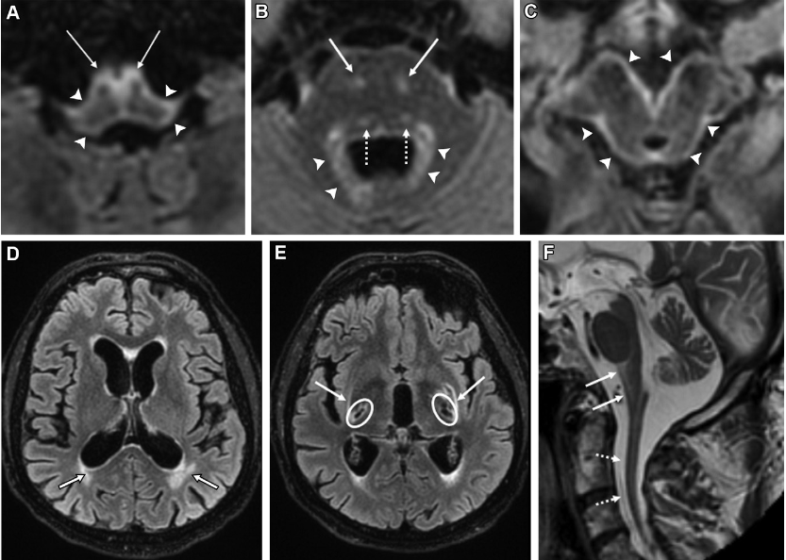
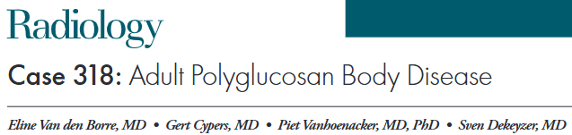
Atteinte du tronc cérébral
Le long du Fx Pyramidal
Le long du lemnisque médian
Le long des pédoncules cérébelleux inférieurs
Le long des pédoncules cérébelleux supérieurs
Les contours du mésencéphale
Atrophie bulbe
Atteinte sus tentorielle
SB périventriculaire
Cavités des bras post des capsules internes
Capsules externes
Atteinte médullaire
Atrophie

Slide 21
Maladie à polyglucosan de l’adulte
Pas d’atteinte microvasculaire décrite dans la littérature
Parfois présentation clinique atypique
Cas rapportés de démence Alzheimer like, Stroke like, détresse respiratoire…

Slide 22
Conclusion Maladie à polyglucosan de l’adulte
Maladie de stockage du glycogène chez l'adulte (>40ans)
Caractérisée par un dysfonctionnement progressif des motoneurones
Vessie neurogène évolutive > troubles de la marche > déficit sensitif > troubles cognitifs pouvant conduire à la démence
IRM
Leucoencéphalopathie bilatérale et symétrique
Atteintes évocatrices:
  Fx pyramidal dans le tronc cérébral et bras postérieur des capsules internes (>75%) en HS FLAIR parfois cavitaire
  Capsule externe (>65%)
  Lemnisque médian (>90%)
Atrophie bulbaire et médullaire (100%)
Atrophie

Slide 23
Conclusion Maladie à polyglucosan de l’adulte
Maladie de stockage du glycogène chez l'adulte (>40ans)
Caractérisée par un dysfonctionnement progressif des motoneurones
Vessie neurogène évolutive > troubles de la marche > déficit sensitif > troubles cognitifs pouvant conduire à la démence
IRM
Leucoencéphalopathie bilatérale et symétrique
Atteintes évocatrices:
  Fx pyramidal dans le tronc cérébral et bras postérieur des capsules internes (>75%) en HS FLAIR parfois cavitaire
  Capsule externe (>65%)
  Lemnisque médian (>90%)
Atrophie bulbaire et médullaire (100%)
Atrophie

Slide 24

Merci de votre attention

